Slide 1
Viruși. Viermi. troieni. Cum recunoști un calculator virusat?
Prodan Andreea
Spataru Daniel
Clasa a 12-a „B”

Slide 2
Viruși
Troieni
Viermi

Slide 3
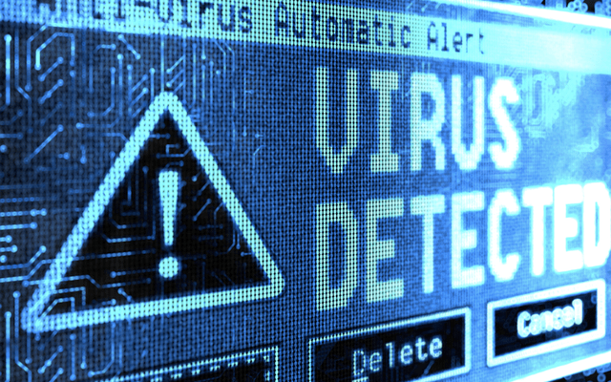
Viruși
Un virus de calculator este un program care are capacitatea de a se multiplica, de a infecta diverse fişiere de pe computer, de a şterge informaţii, etc.

Slide 4
Câteva dintre efectele pe care le generează virușii software:
distrugerea unor fișiere;
modificarea dimensiunii fișierelor;
ștergerea totală a informaților de pe disc, inclusiv formatarea acestuia;
distrugerea tabelei de alocare a fișierelor, care duce la imposibilitatea citirii informației de pe disc;
diverse efecte grafice/sonore, inofensive sau/și dăunătoare;
încetinirea vitezei de lucru (utilă) a calculatorului, până la blocarea acestuia;
înmulțirea fișierelor până la umplerea memoriei;
ascunderea fișierelor si blocarea anumitor spații.

Slide 5
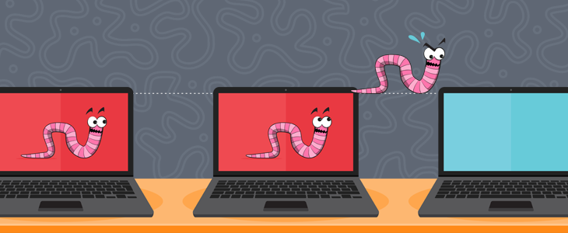
Viermii
Viermii sunt viruşi care nu infectează alte fişiere, ci doar se multiplică. Aceştia creează un singur exemplar, care caută metode de a se răspândi pe alte computere. Un vierme infectează sistemul informatic, nu fişierele.

Slide 6
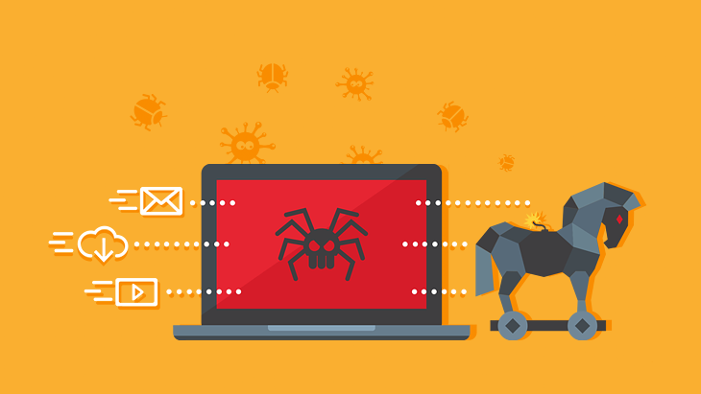
Troienii
Programele nocive de tip "troian" sunt aplicaţii care efectuează diferite sarcini, ca de exemplu furtul parolelor, al diferitelor coduri prezente pe calculator, distribuirea necontrolată de emailuri, înregistrarea activităţilor desfăşurate pe calculator de către utilizator, etc.

Slide 7
Tipuri de Troieni
backdoors
bombe logice
password stealers

Slide 8
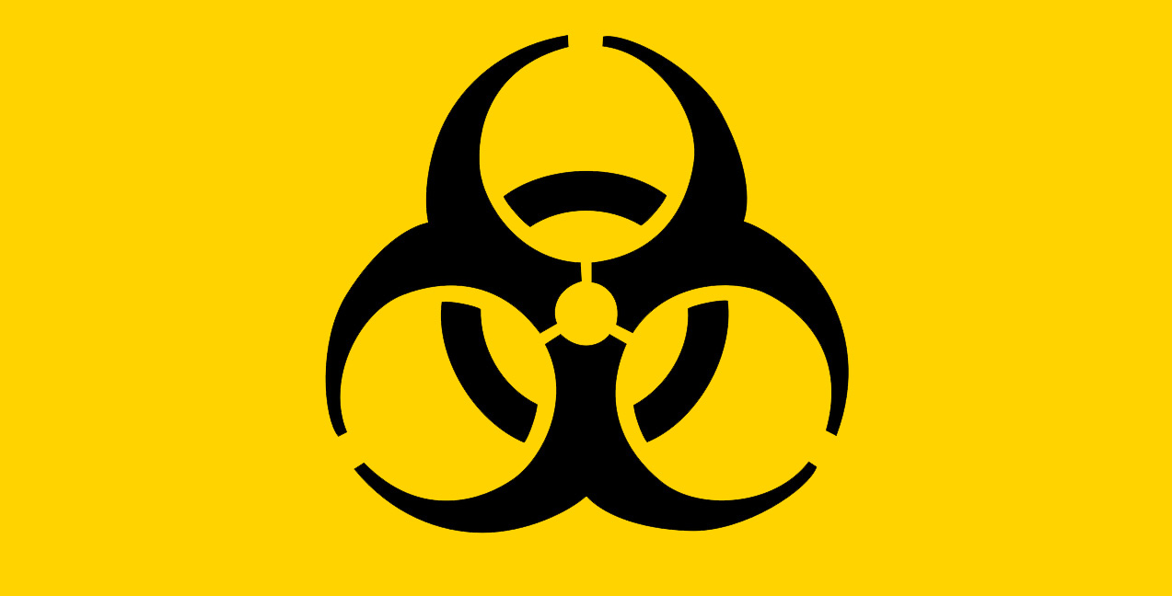
Top 5 cei mai periculoși viruși, viermi și troieni din istorie

Slide 9
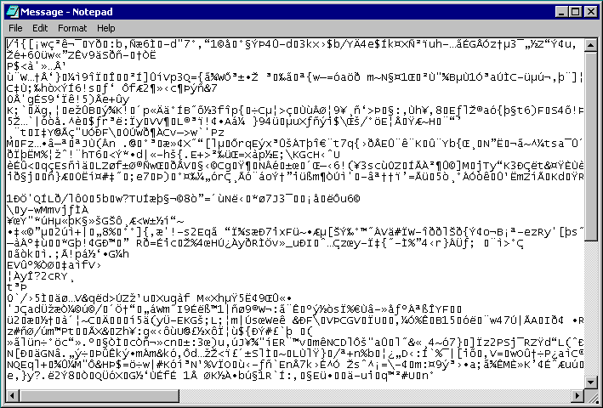
Mydoom

Slide 10
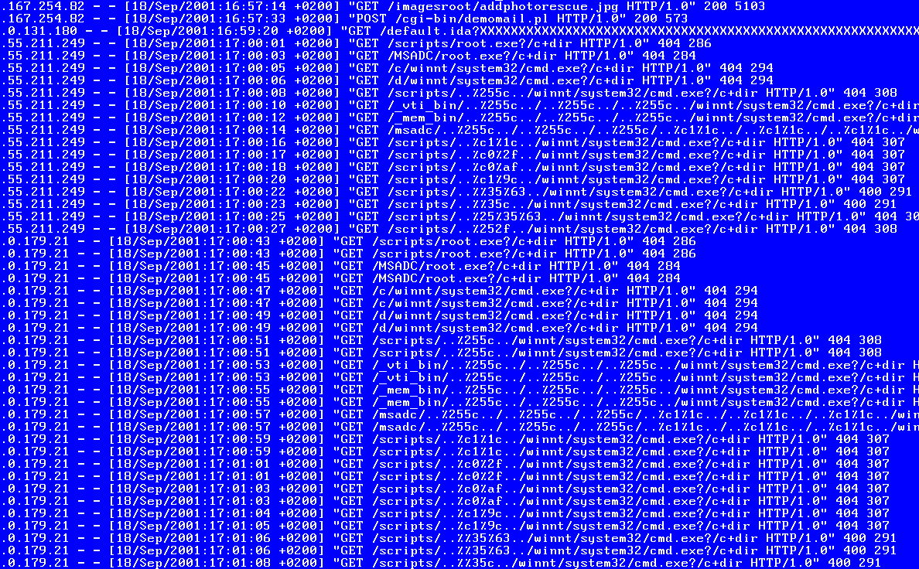
Nimda

Slide 11
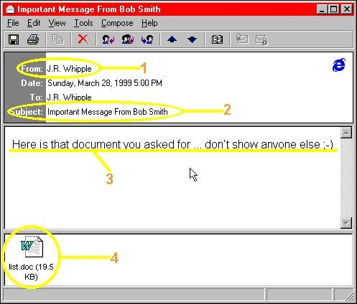
Melissa

Slide 12
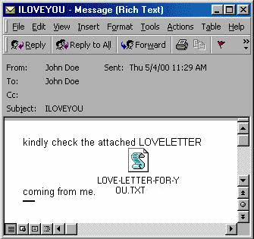
I love you

Slide 13
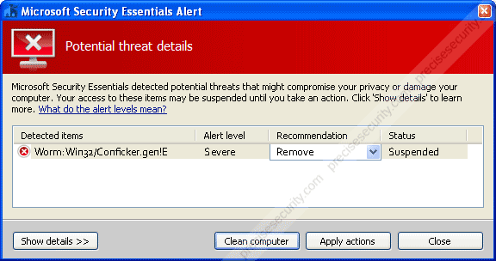
Conficker

Slide 14
Care calculator este infectat?

Slide 15
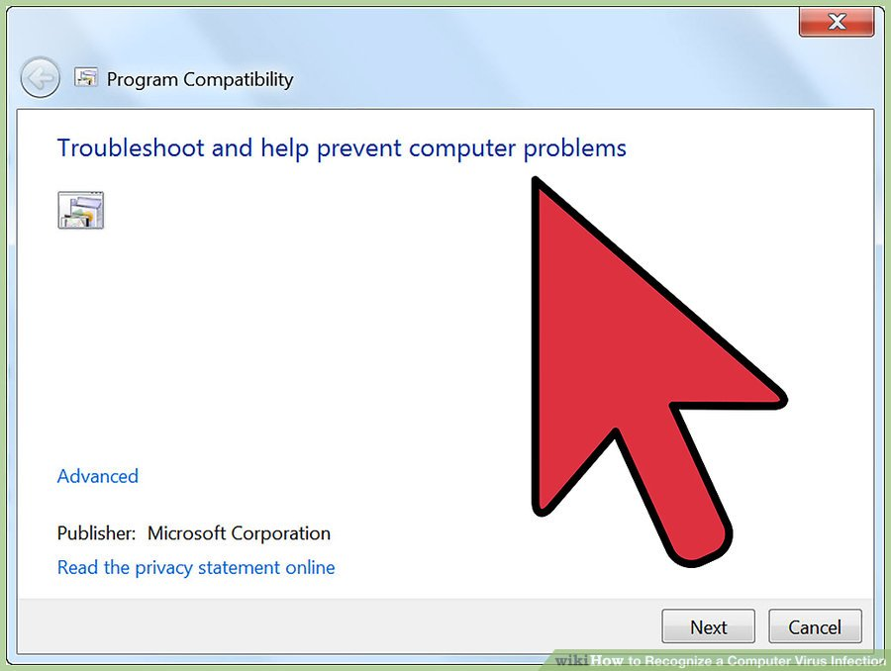
Erori în utilizarea aplicațiilor

Slide 16
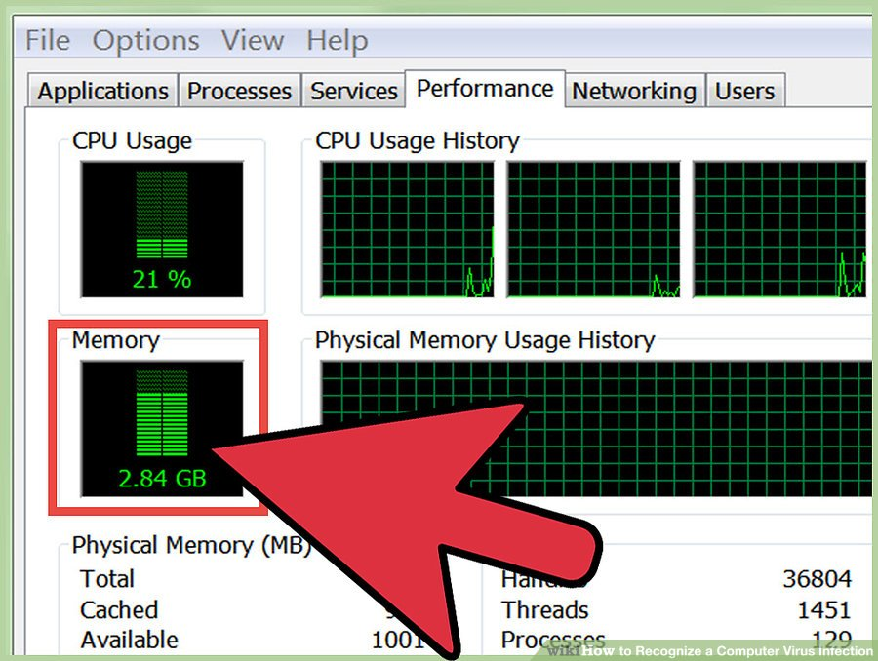
Memoria operativă încărcată

Slide 17
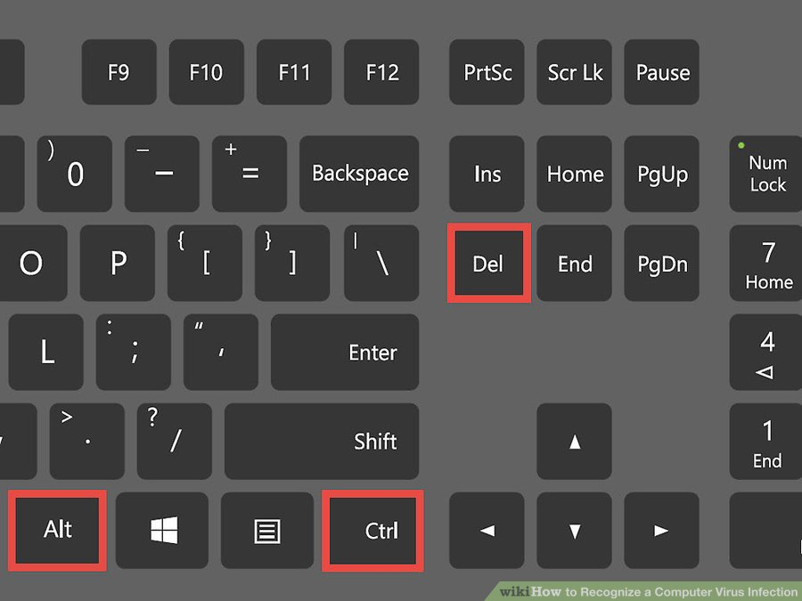
Nu se deschide task manager

Slide 18
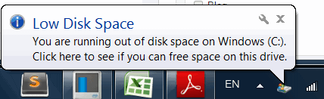
Erori și notificări

Slide 19
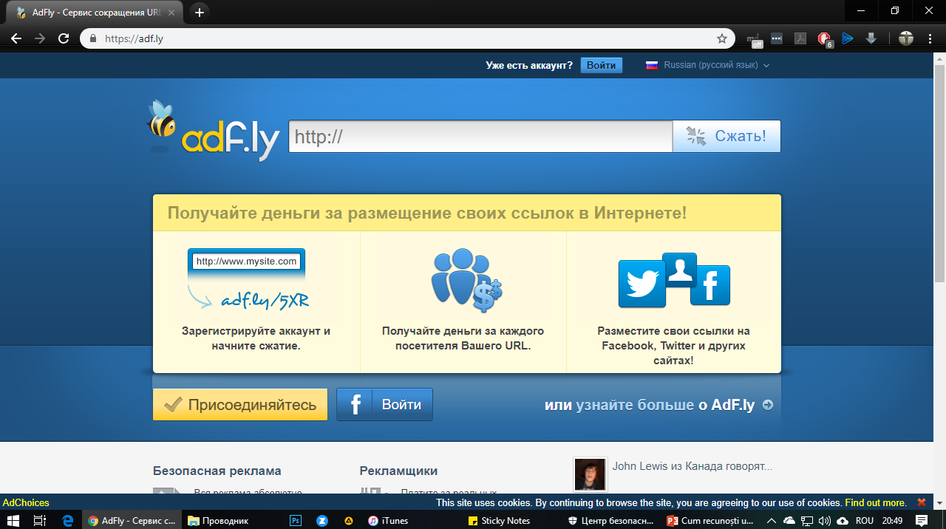
Publicitate enervantă

